Slide 1


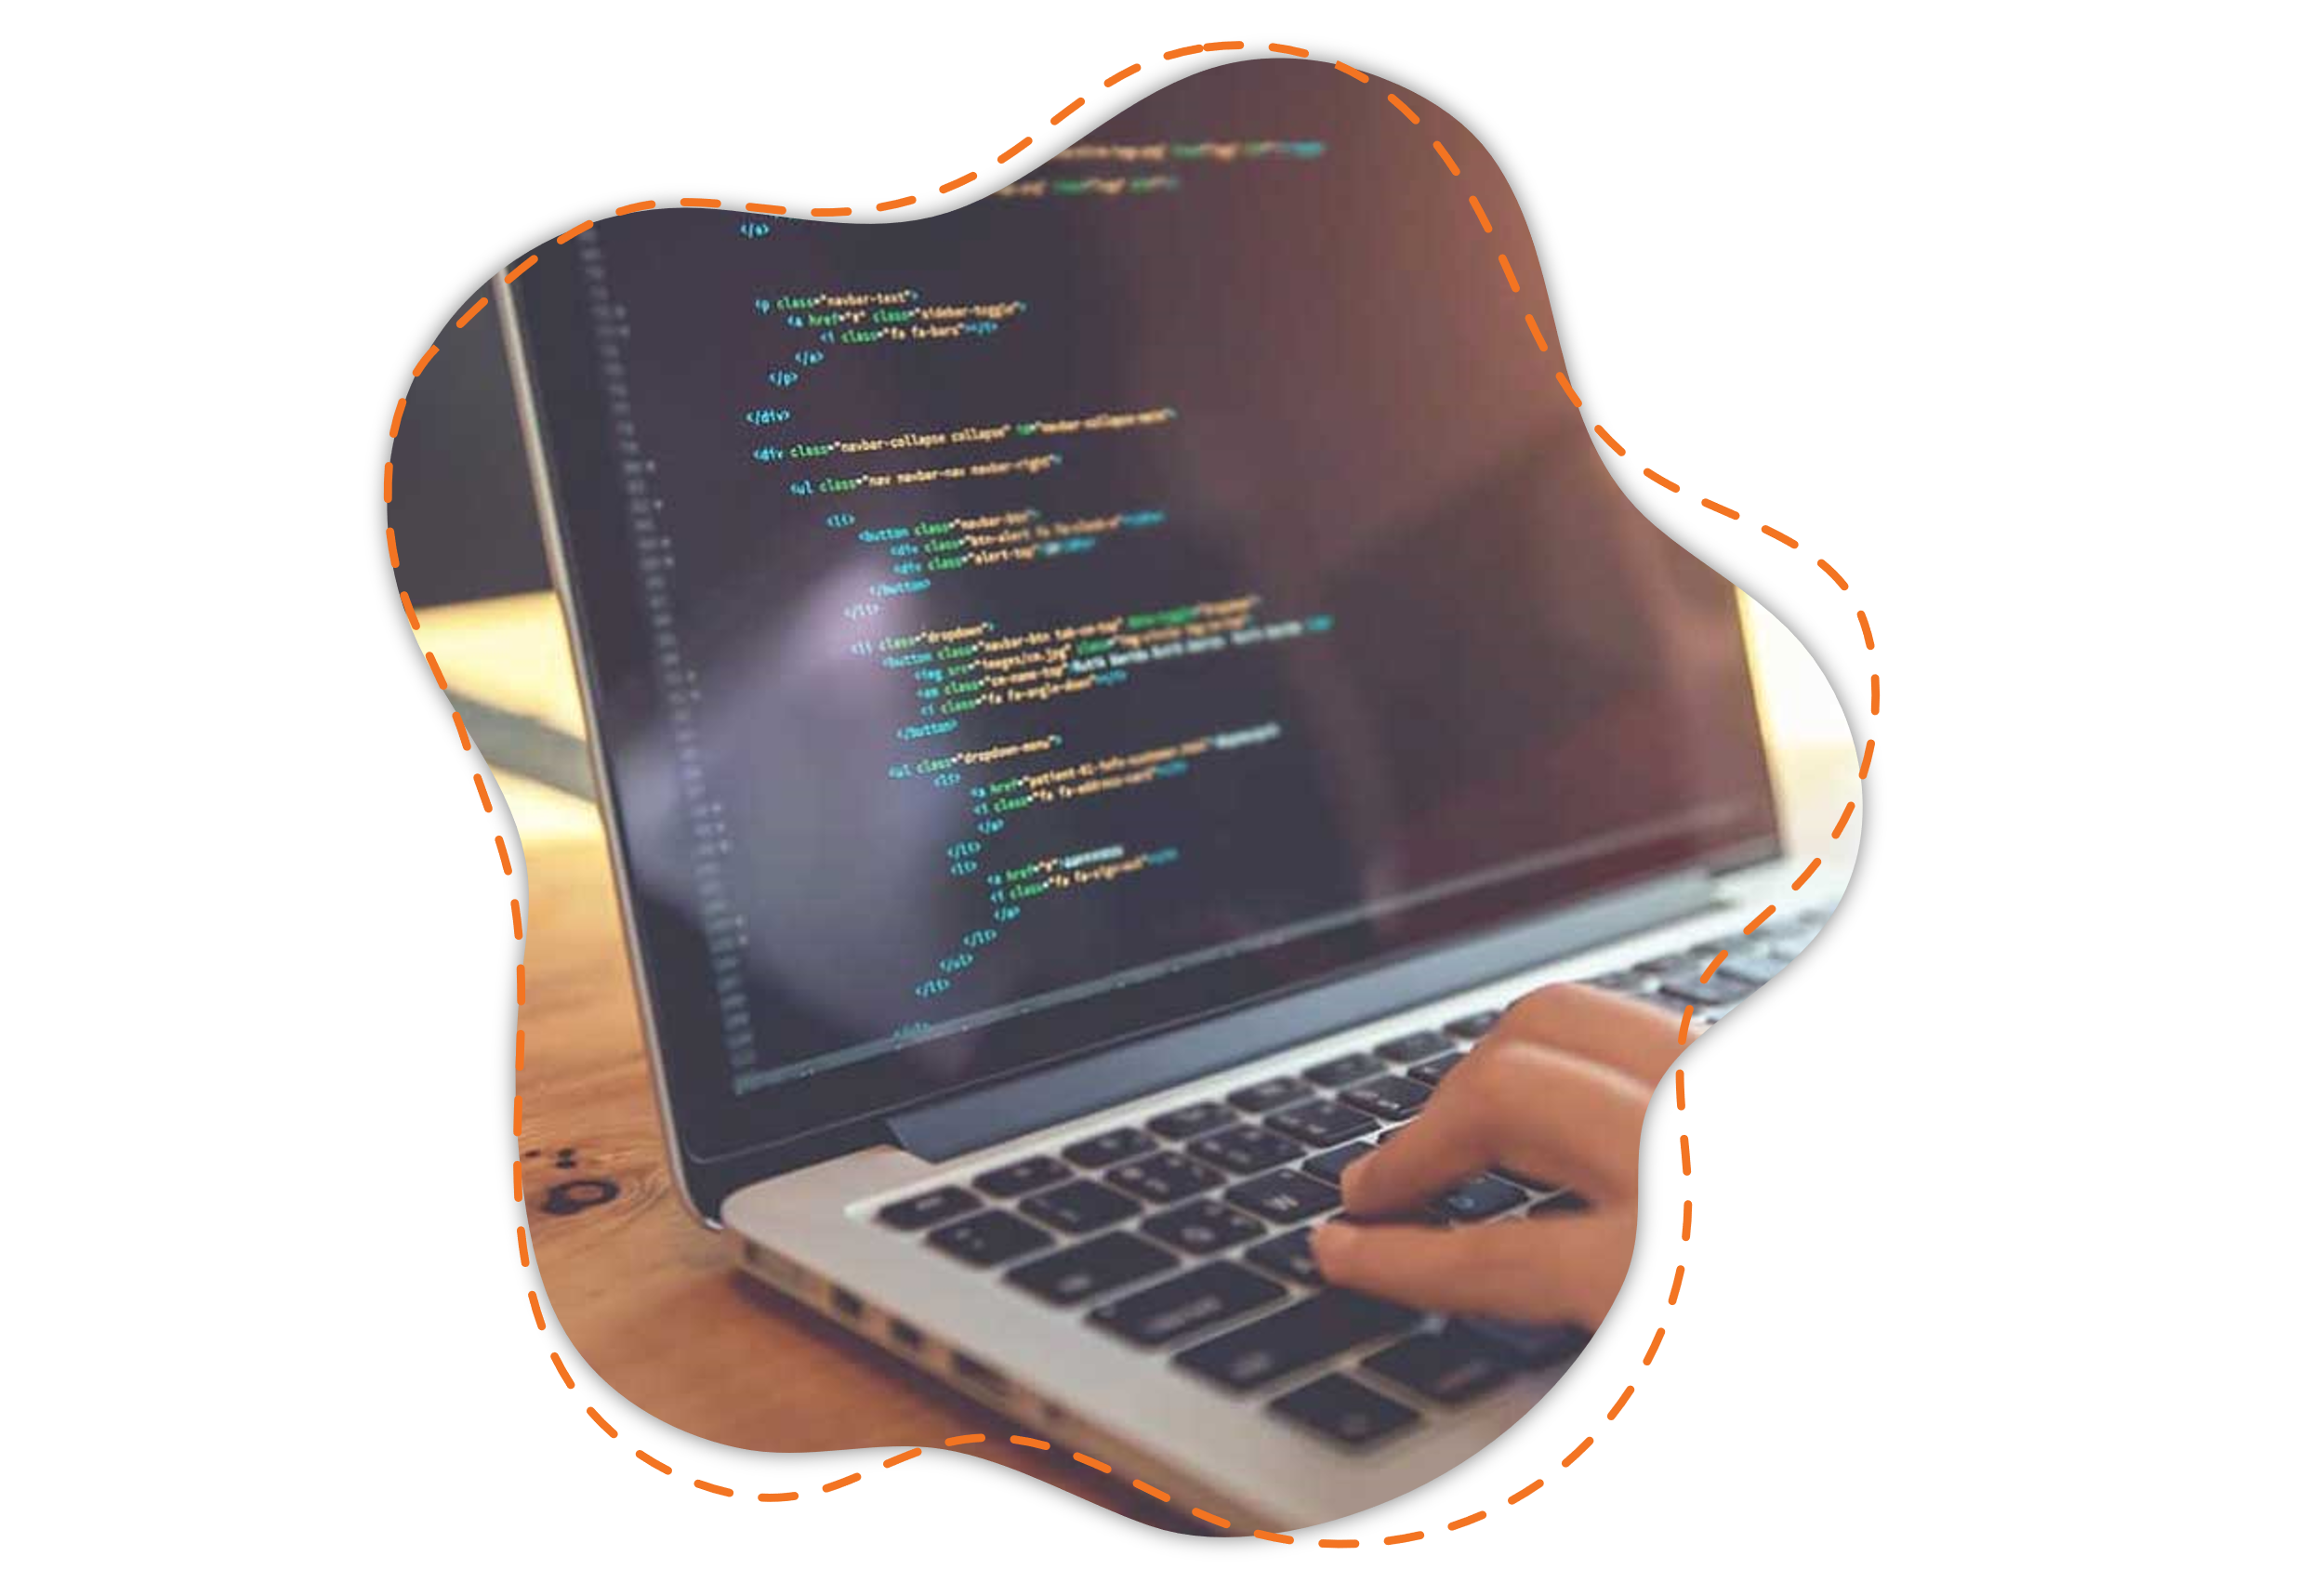
Lesson 6: Asynchronous & Event loop

Slide 2
0
Nội dung
Lập trình đồng bộ là gì?
Lập trình bất đồng bộ là gì?
Javascript là đồng bộ hay bất đồng bộ?
Event loop trong Javascript.
Các cách xử lý bất đồng bộ trong Javascript.
Cách sử dụng try-catch.

Slide 3
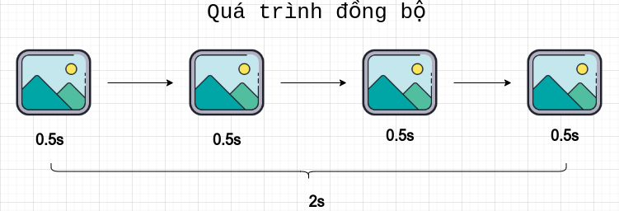
1. Lập trình đồng bộ là gì?
0
- Lập trình đồng bộ (synchronous programming) là cách lập trình mà các câu lệnh chạy tuần tự nhau, lệnh trước chạy xong thì lệnh sau mới có thể chạy.
- Khi xử lý các tác vụ IO như đọc file, query database, chờ network,... những công việc tốn thời gian, thì trong synchronous chương trình phải chờ đợi những việc kia hoàn thành xong thì mới chạy tiếp, do đó dẫn tới hiện tượng IO blocking.
- IO blocking Là hiện tượng xảy ra với code đồng bộ, khi thực hiện một tác vụ quá lâu (như ví dụ trên). Do đó, các câu lệnh sau phải chờ đợi một thời gian dài, và trình duyệt có thể không phản ứng với các sự kiện UI.
- Nếu ứng dụng hay trang web không phản hồi những sự kiện UI thì hệ điều hành sẽ nghĩ rằng ứng dụng đang bị treo. Khi đó con trỏ chuột có thể thành hình tròn xoay xoay, hoặc tệ hơn là ứng dụng bị lỗi "Not responding" (trên Windows). Đối với web thì nó có thể bị crash, người dùng không thể tương tác, không thể làm gì khác ngoài chờ đợi.

Slide 4
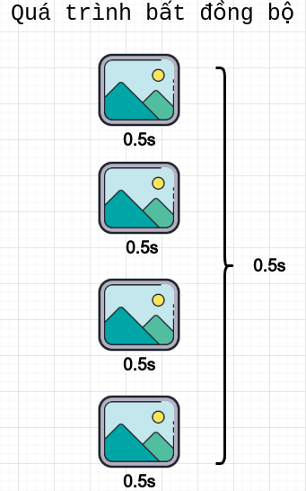
2. Lập trình bất đồng bộ là gì?
0
- Để khắc phục vấn đề blocking của synchronous, khái niệm lập trình bất đồng bộ (không đồng bộ - asynchronous programming). Về cơ bản, bất đồng bộ là các câu lệnh chạy có thể không theo thứ tự, lệnh chạy trước có thể kết thúc sau câu lệnh chạy sau.
- Bất đồng bộ không làm chương trình chạy nhanh hơn, đúng ra nó chỉ tránh lãng phí thời gian chờ đợi vô ích các tác vụ IO, network,... trong khi những tác vụ đấy thực hiện thì làm việc khác, khi nào chúng xong sẽ có cơ chế để thông báo lại cho mình.
- Bất đồng bộ có hai dạng:
Asynchronous trong đơn luồng (single-threaded)
Asynchronous trong đa luồng (multi-threaded)
- Đối với bất đồng bộ đa luồng, thì có thể thực thi nhiều công việc cùng lúc (mỗi việc thuộc một thread).
- Đối với ngôn ngữ đơn luồng như JS thì bất đồng bộ có một số điểm đặc biệt, sẽ được trình bày sau.
- Bất đồng bộ giải quyết được vấn đề blocking của đồng bộ, được gọi là non-blocking. Nghĩa là khi chạy một tác vụ nặng (IO, network,...) thì những lệnh tiếp theo được phép chạy ngay mà không cần chờ tác vụ kia hoàn thành.

Slide 5
3. Javascript là đồng bộ hay bất đồng bộ?
0
- Javascript là ngôn ngữ lập trình bất đồng bộ, nhưng không phải đoạn code nào cũng chạy theo kiểu lập trình bất đồng bộ.
- Javascript là ngôn ngữ lập trình đơn luồng (single thread).

Slide 6
3. Javascript là đồng bộ hay bất đồng bộ?
0
JS luôn đồng bộ & blocking
- JS có những cơ chế hỗ trợ lập trình bất đồng bộ (callback, promise, async/await), nhưng bản thân JS runtime hoàn toàn không phải.
=> Một vòng lặp vô tận trong JS luôn dẫn tới blocking, dù bạn có code bất đồng bộ kiểu nào đi chăng nữa.
- Code JS là đơn luồng và hoàn toàn đồng bộ. Chỉ có những tác vụ sử dụng WebAPIs (do browser) như AJAX, timeout,... thì JS mới thực thi chúng dạng bất đồng bộ. (hoặc một số API như AJAX của jquery cho phép cả hai chế độ).
=> Chỉ có những hàm gọi WebAPIs mới có thể bất đồng bộ. Bạn không thể nào viết một hàm trong JS và yêu cầu nó chạy bất đồng bộ và non-blocking.

Slide 7
3. Javascript là đồng bộ hay bất đồng bộ?
0
Code quá chậm thì sao?
- WebWorker giúp tạo ra một thread mới để thực thi code JS, và những tác vụ tiếp theo trong thread hiện tại sẽ không bị ảnh hưởng. Nhược điểm là worker thread không thể truy cập vào DOM và một số object của JS như window, document,...

Slide 8
4. Event loop trong Javascript.
0
Execution context
- Execution context là môi trường mà hàm thực thi. Một execution context chứa code của một hàm và tất cả những thứ liên quan mà hàm cần dùng (biến cục bộ, inner function,...).
- Execution context có 3 loại:
Global context: là context của hàm main (bạn nào học C/C++ sẽ biết). Đây là context được tạo ra đầu tiên, được đẩy vào call stack đầu tiên. Mặc dù JS không có hàm main, nhưng ngầm định là có.
Function context: context chứa một function nào đó. Chú ý, nếu function được gọi nhiều lần, thì sẽ có bấy nhiêu lần context được tạo ra.
Eval context: context chứa code trong hàm eval(). Hàm này bị bỏ và không dùng vì không an toàn.

Slide 9
4. Event loop trong Javascript.
0
Call stack
- Stack là cấu trúc dữ liệu dạng LIFO (Last In First Out), là thứ gì đưa vào stack sau sẽ được lấy ra đầu tiên.
- Call stack cũng là một stack, và nó chứa tất cả execution context trong chương trình.
- Quy trình hoạt động của call stack:
Khi chương trình chạy, context của hàm main được đẩy vào đầu tiên.
Lúc này, chỉ có main context nên nó nằm ở top của call stack, và nó được chạy.
Khi main chạy tới lời gọi function khác, thì context của function đó được tạo ra và đẩy ngay vào stack.
Function được gọi đang nằm trên top, nên hàm main tạm dừng và function bắt đầu thực thi.
Nếu function gọi một function khác nữa, thì cứ tiếp tục như vậy.
Sau khi function thực thi xong, thì context của nó sẽ được lấy ra khỏi stack. Lúc này context tiếp theo (đã trở thành top) sẽ được thực thi tiếp.
Cứ như vậy cho tới khi hàm main lấy ra khỏi call stack
Khi call stack rỗng, thì chương trình xong (nhưng chưa kết thúc được vì có thể còn các callback chưa xử lý trong queue).
=> Vì JS là đơn luồng, nên nó chỉ có một callstack. Điều đó đồng nghĩa với việc tại một thời điểm, chỉ có một lệnh trên cùng (top) của call stack được thực thi.

Slide 10
4. Event loop trong Javascript.
0
Task queue
- Queue là cấu trúc dữ liệu hơi khác với stack, có dạng FIFO (First In First Out), vào trước ra trước. Tưởng tượng giống như khi xếp hàng vậy.
- Task queue (hay còn gọi là callback queue) là nơi chứa các callback đi kèm với các hàm bất đồng bộ.
- Quy trình hoạt động:
Khi gọi hàm bất đồng bộ (thuộc WebAPIs) kèm theo callback, thì nó sẽ đưa context vào cho WebAPIs xử lý.
Khi WebAPIs xử lý xong, thì callback sẽ được đẩy vào callback queue.
Các callback sẽ lần lượt được event loop đẩy vào call stack (chỉ khi stack rỗng thì 1 callback sẽ được đẩy vào), cứ như thế cho tới khi queue rỗng.
=> Ngoài task queue, còn có job queue, là một queue thứ 2 nhưng dùng xử lý các callback của promise. Và job queue có độ ưu tiên cao hơn callback queue, do đó các job sẽ được chạy trước callback.

Slide 11
4. Event loop trong Javascript.
0
Web APIs & C++ APIs
- WebAPIs (hoặc C++ API bên Node.js) là những API được trình duyệt hoặc platform cung cấp cho JavaScript sử dụng. Các API có thể kể tới như:
WebAPIs: AJAX, DOM, các hàm của browser API như setTimeout(),...
Node.js C++ API: các hàm file system, query database,...
- JS sử dụng các hàm này tương tự như việc gọi hàm bình thường, nhưng thường thì các hàm này sẽ gọi theo kiểu bất đồng bộ (mặc dù một số API cho phép dùng cả 2 kiểu). Và nên dùng bất đồng bộ vì thường những thao tác với WebAPIs đều khá tốn thời gian.
- Quy trình hoạt động:
Khi có một yêu cầu (lời gọi hàm) tới WebAPIs, thì nó sẽ xử lý công việc đó. Yêu cầu API có thể gửi kèm theo một callback (hoặc promise).
Khi công việc được xử lý xong, callback tương ứng (nếu có) sẽ được đẩy vào task queue, và sẽ được thực thi (đối với promise thì đẩy vào job queue)

Slide 12
4. Event loop trong Javascript.
0
Web APIs & C++ APIs
- Có hai chú ý như sau:
WebAPIs do browser thực thi, và browser thường chia thành các thread cho mỗi nhiệm vụ. Do đó, bản thân JS là đơn luồng, nhưng các hàm WebAPIs là đa luồng do trình duyệt thực thi.
Thứ tự đẩy callback vào queue phụ thuộc vào task nào xong trước sẽ được đẩy vào trước. Ví dụ hai hàm setTimeout(fn, 1000) tuy gọi sau setTimeout(fn, 3000) nhưng callback của nó sẽ được đẩy vào task queue trước (do thời gian hoàn thành ngắn hơn).

Slide 13
4. Event loop trong Javascript.
0
Event loop
- Về cơ bản event loop là một vòng lặp vô tận của V8 engine, chỉ để thực hiện hai việc:
Kiểm tra call stack có rỗng không.
Nếu stack rỗng rồi thì lấy một context trong queue đẩy thêm vào stack.
Khi context đẩy vào stack thực hiện xong, stack lại rỗng thì tiếp tục lấy trong queue ra đẩy vào, cứ tiếp tục như thế tới khi queue rỗng hết.
Job queue ưu tiên cao hơn task queue (callback queue), nên những context trong job queue được lấy ra trước.
Bên trong task queue, những task dùng render UI thì sẽ được lấy ra trước.
- Khi hết stack, hết tất cả queue, thì event loop vẫn không dừng lại.

Slide 14
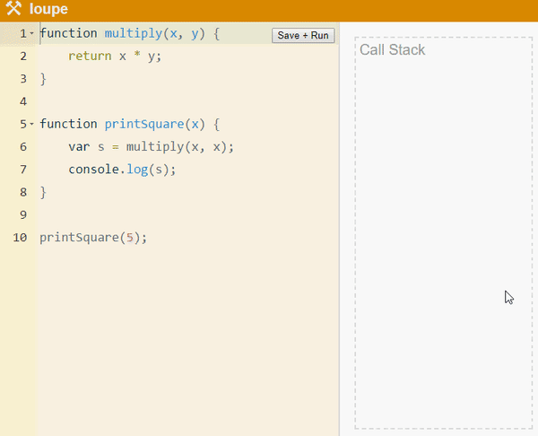
4. Event loop trong Javascript.
0
- Một trang mô phỏng về phần này: http://latentflip.com/loupe/ như ví dụ bên dưới.
- Bạn viết code, và xem luồng chạy của nó, luồng đi của từng context trong từng call stack, queue, WebAPIs.

Slide 15
4. Event loop trong Javascript.
0
- Sơ qua về nguyên tắc hoạt động của nó (trong đây từ hàm thay cho "execution context của hàm đó"):
Đầu tiên hàm main sẽ được đẩy vào call stack, và vì nó ở trên top nên nó được thực thi .
Trong hàm main có những lời gọi function khác, thì function đó được đẩy vào stack. Vì function mới này nằm trên top, nên hàm main tạm dừng và hàm mới thực thi.
Làm tương tự như vậy đối với mỗi lời gọi hàm.
Khi hàm thực hiện xong, thì nó được lấy ra khỏi call stack.
Khi có một lời gọi hàm bất đồng bộ (của WebAPIs) kèm theo một callback, thì nó được đẩy qua phần WebAPIs.
Trình duyệt sẽ thực hiện WebAPIs trong từng thread riêng rẽ, khi thực hiện xong thì đẩy callback của nó (nếu có) vào queue. Chú ý ở trong WebAPIs thì không có thứ tự trước sau, ai xong trước thì vào queue trước.
Event loop sẽ luôn luôn kiểm tra stack có rỗng không, nếu stack rỗng thì tìm trong queue.
Mỗi lần như vậy, event loop lấy ra một context và cho nó vào lại stack.
Khi context kia thực hiện xong, call stack lại rỗng, thì tiếp tục lấy trong queue cho vào như trên.
Tới khi cả call stack và queue rỗng thì xong, nhưng event loop vẫn cứ chạy mãi.

Slide 16
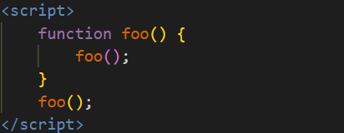
4. Event loop trong Javascript.
0
Stack overflow
- Vấn đề đầu tiên cần tránh là stack overflow. Đây là tình trạng stack bị đầy do chứa quá nhiều execution context. Như code ví dụ sau.
- Hàm foo() thực hiện gọi lại chính nó mà không có điều kiện dừng lại, nên sẽ tới lúc nào đó trong call stack toàn là foo() foo() foo()... nhiều tới mức làm đầy stack. => Trình duyệt sẽ báo lỗi Range Error.

Slide 17
5. Cách các xử lý bất đồng bộ trong Javascript.
0
- Các cách xử lý bất đồng bộ trong Javascript:
Callback.
Promise
Async-await

Slide 18
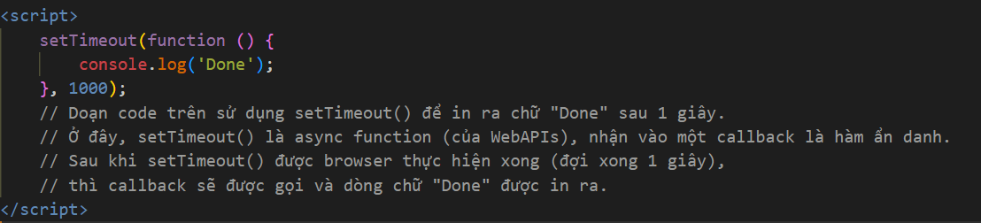
5. Cách các xử lý bất đồng bộ trong Javascript.
0
Callback
- Callback là kỹ thuật truyền một function (nó là callback) vào một function khác làm tham số, và khi function kia thực thi xong nó sẽ gọi lại thằng callback được truyền vào.
- Có hai dạng callback:
Callback bình thường: callback truyền cho hàm đồng bộ.
Async callback: là callback được truyền cho một hàm bất đồng bộ.
- Callback đảm bảo một function (callback là nó) phải được thực thi sau khi một function khác hoàn thành (function nhận callback).

Slide 19
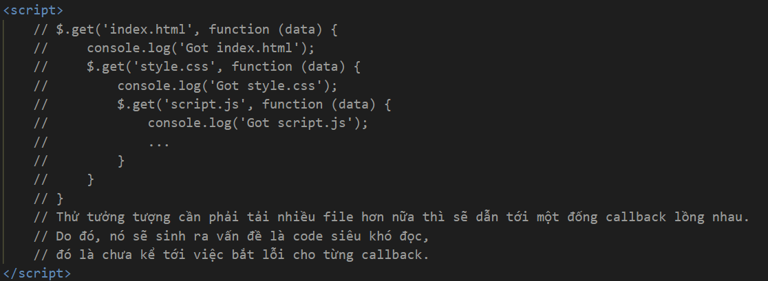
5. Cách các xử lý bất đồng bộ trong Javascript.
0
Callback hell
- Khi bạn muốn thực hiện nhiều công việc bất đồng bộ liên tiếp nhau, thì sẽ dẫn tới callback hell. Về cơ bản, callback hell chỉ là những callback lồng vào nhau, nhưng vì quá nhiều nên sẽ làm code khó đọc, khó hiểu.
- Promise được sinh ra để giải quyết vấn đề callback hell như trên.

Slide 20
5. Cách các xử lý bất đồng bộ trong Javascript.
0
Promise
- Promise là đối tượng đại diện cho kết quả của hành động nào đó sẽ hoàn thành trong tương lai, kết quả trả về sẽ là resolve nếu thành công và reject nếu thất bại.
- Thực hiện một hành động bất đồng bộ (trong hàm gọi là executor), và gắn thêm callback vào từng kết quả, từng trường hợp thành công hay thất bại. Ví dụ khi thành công, thì những callback gắn với trường hợp resolve sẽ được gọi, tương tự khi thất bại thì callback của reject được gọi.
- Sơ đồ mô tả hoạt động của promise:
B1. Gọi hàm execution, chứa lệnh bất đồng bộ.
B2. Thêm callback cho trường hợp resolve, reject.
B3. Khi executor thực hiện xong sẽ trả về kết quả.
B4. Callback tương ứng khi resolve, reject sẽ được gọi.

Slide 21
5. Cách các xử lý bất đồng bộ trong Javascript.
0
Promise states
- Một promise từ khi tạo ra tới khi kết thúc sẽ có các trạng thái (state) sau:
Pending: promise đang thực hiện chưa xong.
Full filled: trạng thái đã thực hiện xong, kết quả thành công.
Rejected: trạng thái đã thực hiện xong, kết quả thất bại.
- Ngoài ra còn một trạng thái nữa là settled, là chỉ chung cho full filled và rejected. Khi đó promise thực hiện xong, không quan tâm kết quả.

Slide 22
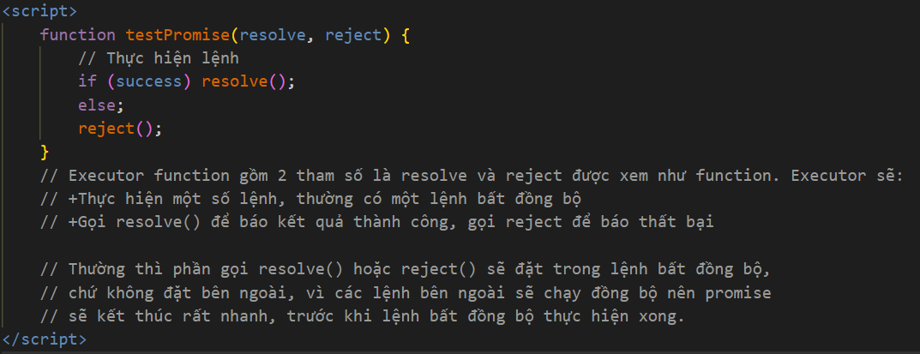
5. Cách các xử lý bất đồng bộ trong Javascript.
0
Promise workflow
- Promise về bản chất là một object. Constructor của nó nhận vào một hàm gọi là executor (thường là hàm ẩn danh), có cấu trúc như sau.

Slide 23
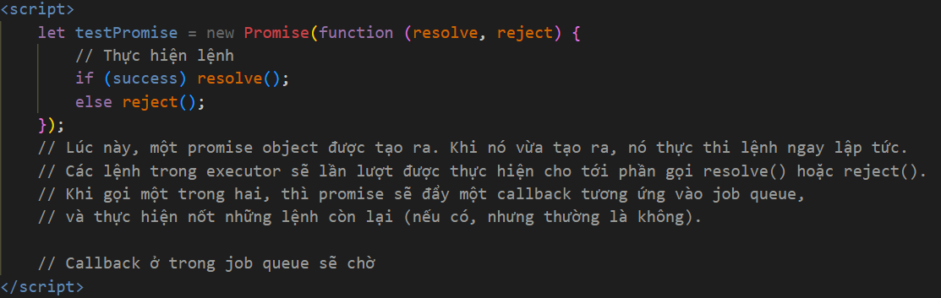
5. Cách các xử lý bất đồng bộ trong Javascript.
0
Promise object
- Executor sẽ được truyền vào cho Promise constructor khi tạo một promise object.

Slide 24
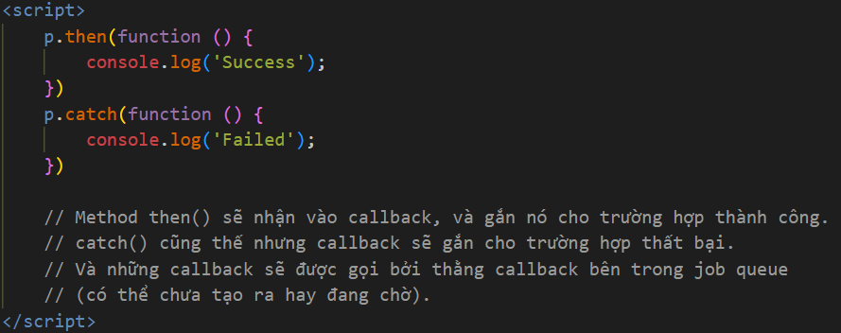
5. Cách các xử lý bất đồng bộ trong Javascript.
0
Then & catch
- Khi lệnh bất đồng bộ thực hiện, luồng chạy sẽ tiếp tục các lệnh sau khi tạo object promise. Lúc này promise object có thể thuộc hai trường hợp:
Đang pending, chưa gọi resolve() hoặc reject(), nên chưa có callback trong job queue.
Đã settled, resolve() hoặc reject() đã gọi rồi, và có một callback đang chờ trong job queue.

Slide 25
5. Cách các xử lý bất đồng bộ trong Javascript.
0
Ending
- Cuối cùng, trong call stack không còn gì nữa, thì callback trong job queue được event loop đẩy vào trong call stack để chạy.
- Callback này tùy vào kết quả promise, nó sẽ gọi các callback tương ứng với kết quả đó. Nếu trước đó:
resolve() được gọi, nghĩa là thành công, thì những callback gắn bởi then() sẽ được chạy.
reject() được gọi, nghĩa là thất bại, callback gắn bởi catch() được chạy.
- Do đó, nhờ job queue luôn thực hiện sau cùng mà:
Vẫn đủ thời gian để gắn callback vào bằng then(), catch().
Đảm bảo những callback gắn vào luôn thực hiện sau khi lệnh bất đồng bộ hoàn thành.
=> Từ đó, chức năng của promise được thực thi.

Slide 26
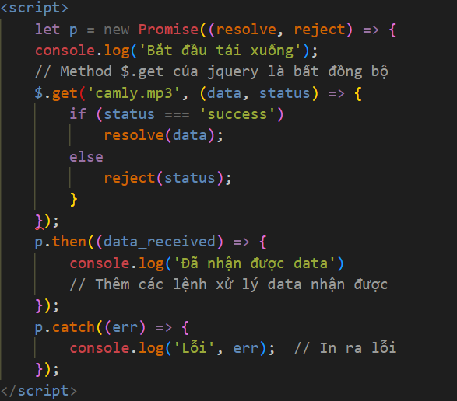
5. Cách các xử lý bất đồng bộ trong Javascript.
0
Sending data
- Khi gọi resolve() hoặc reject() có thể truyền thêm data dưới dạng đối số, thường là dữ liệu nhận được (received data) cho resolve() và thông tin lỗi cho reject(). Các data này được then() hoặc catch() callback nhận vào lại dưới dạng tham số.

Slide 27
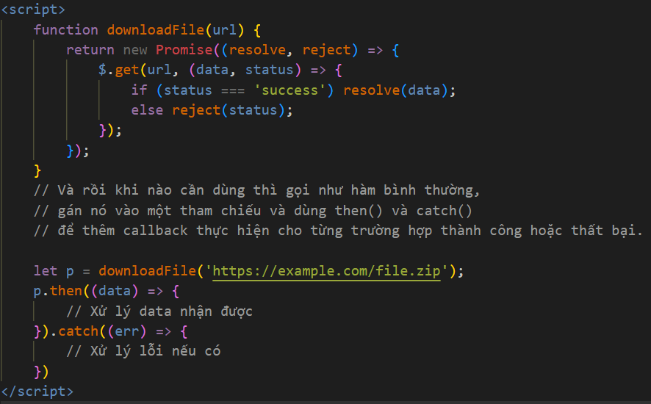
5. Cách các xử lý bất đồng bộ trong Javascript.
0
Return promise
- Do promise được gọi ngay sau khi tạo object, nên người ta cho nó vào một function. Function này sẽ return một promise khi được gọi.

Slide 28
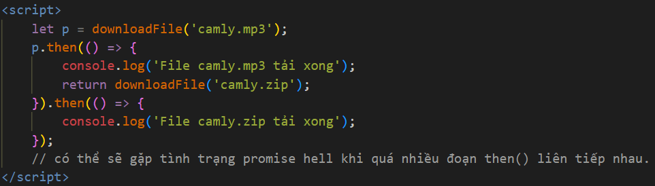
5. Cách các xử lý bất đồng bộ trong Javascript.
0
Promise chaining
- Promise được xem như phiên bản nâng cấp cho callback, bởi vì nó khắc phục được tình trạng callback hell khi phải lồng quá nhiều callback để thực hiện nhiều công việc bất đồng bộ liên tiếp.
- Promise thực hiện điều đó như thế nào. Đó là do method then() của promise, nó cũng trả về một promise khác. Vì vậy, chúng ta có thể "chain" chúng thành một chuỗi các then().
- Chú ý có thể chain nhiều then(), nhưng chỉ có một catch() duy nhất, và nó thường ở cuối cùng chuỗi chain.

Slide 29
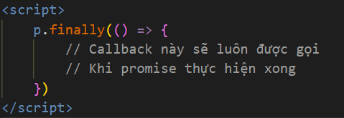
5. Cách các xử lý bất đồng bộ trong Javascript.
0
Finally method
- Ngoài ra, còn một method khác của promise cũng dùng để gắn callback là finally(). Callback gắn bởi finally() sẽ luôn được gọi khi promise thực hiện xong (trạng thái settled).

Slide 30
5. Cách các xử lý bất đồng bộ trong Javascript.
0
Async & await
- Hai từ khóa async/await được bổ sung vào ECMAScript 2017 để hỗ trợ sử dụng promise được tốt hơn. Như những ví dụ về promise ở trên thì nó khá là dài dòng và rắc rối. Async/await được sinh ra để giải quyết vấn đề đó, giúp code gọn gàng hơn.
- Async/await làm cho code bất đồng bộ trở nên có vẻ giống đồng bộ, do đó dễ đọc hơn. Tuy nhiên, chỉ nên dùng khi biết rõ về nó, có những trường hợp không thể dùng async/await được.

Slide 31
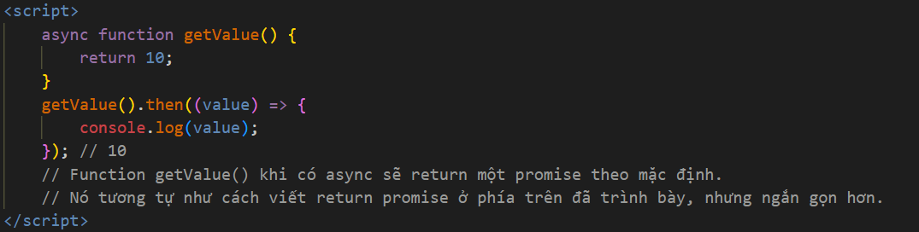
5. Cách các xử lý bất đồng bộ trong Javascript.
0
Async keyword
- Từ khóa async được thêm vào đầu khai báo function, dùng để biến function đó thành function sẽ return một promise. Và câu lệnh return trong function nếu có sẽ trở thành return data cho promise đó.

Slide 32
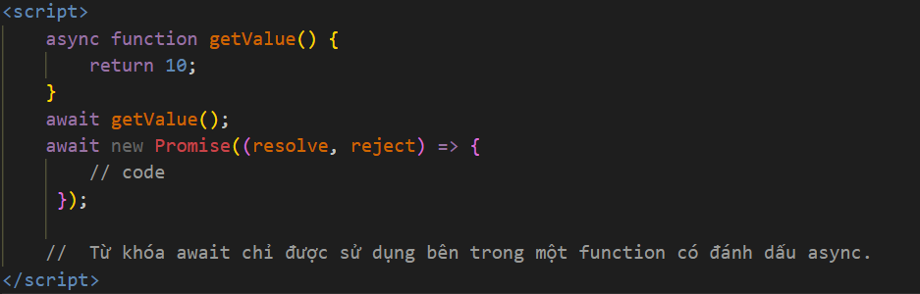
5. Cách các xử lý bất đồng bộ trong Javascript.
0
Await keyword
- Từ khóa await được đặt ở trước lời gọi một async function hoặc một promise, để tạm dừng luồng chạy cho tới khi promise trả về kết quả (async function cũng là promise).

Slide 33
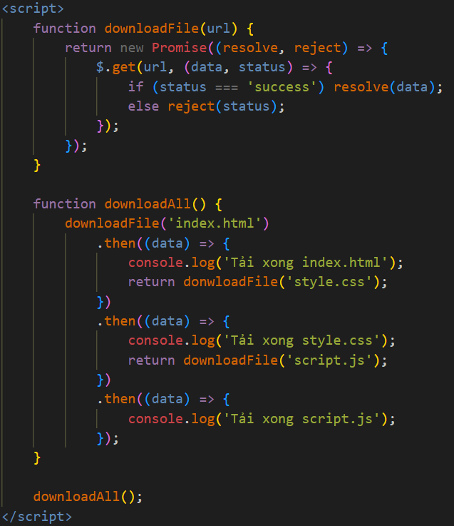
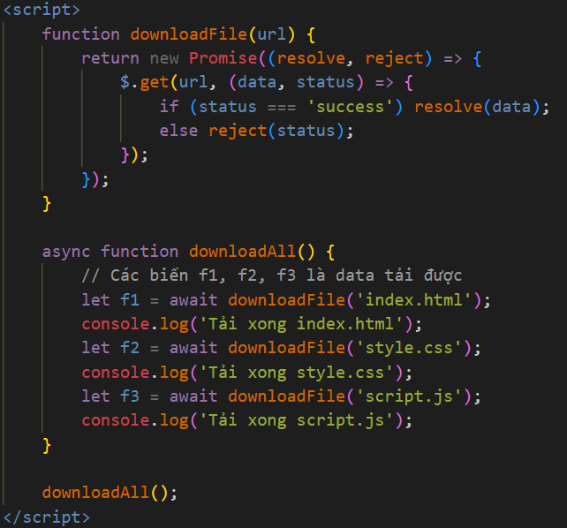
5. Cách các xử lý bất đồng bộ trong Javascript.
0

Slide 34
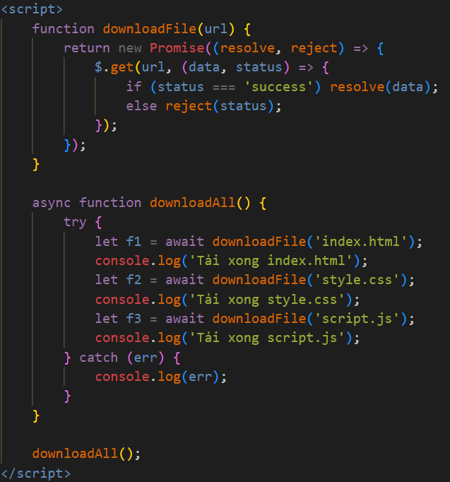
5. Cách các xử lý bất đồng bộ trong Javascript.
0
Error handling
- Nếu như đối với promise, chúng ta sử dụng catch callback để bắt trường hợp lỗi (thất bại), thì với async/await, chỉ cần dùng cấu trúc try catch finally để bắt lỗi như code đồng bộ.

Slide 35
5. Cách các xử lý bất đồng bộ trong Javascript.
0
Why async/await
- Async/await có khá nhiều lợi ích, như việc giúp code rõ ràng hơn, ngắn gọn hơn, và xử lý lỗi đơn giản. Tuy nhiên, nó cũng có một số hạn chế như sau.
Thứ nhất là vì async/await thực thi code bất đồng bộ như code đồng bộ, nên await sẽ chặn các lệnh phía sau để chờ một promise nào đó hoàn thành. Vì vậy, chỉ khi bạn thực sự biết await sẽ làm gì thì mới nên dùng, vì nó có thể gây ra blocking.
Thứ hai là tính tương thích trình duyệt, những trình duyệt cũ không hỗ trợ async/await, nên nếu bạn muốn dùng bạn cần sử dụng thêm công cụ khác bên thứ ba như Babel để chuyển code async/await thành dạng promise.

Slide 36
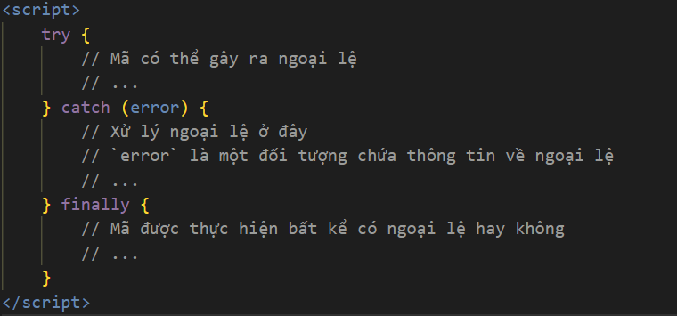
6. Cách sử dụng try-catch.
0
- try và catch là cấu trúc trong JavaScript được sử dụng để xử lý các ngoại lệ (exceptions), tức là những tình huống không mong muốn và không dự đoán được xảy ra trong quá trình thực thi chương trình. Cấu trúc này giúp chương trình có khả năng xử lý các lỗi một cách kiểm soát hơn.

Slide 37
6. Cách sử dụng try-catch.
0
- Khối try: Mã trong khối này là những đoạn code có thể gây ra ngoại lệ. Nếu ngoại lệ xảy ra trong khối này, quyền kiểm soát sẽ chuyển đến khối catch.
- Khối catch: Mã trong khối này sẽ được thực thi nếu có bất kỳ ngoại lệ nào xảy ra trong khối try. Biến error (hoặc bất kỳ tên biến nào bạn đặt) sẽ chứa thông tin về ngoại lệ, giúp bạn xác định và xử lý lỗi.
- Khối finally: Mã trong khối này sẽ được thực hiện bất kỳ có lỗi hay không. Thường được sử dụng để đảm bảo rằng một số tài nguyên được giải phóng, dù có ngoại lệ xảy ra hay không.

